Slide 1
Toelichting bij de sectoraanpak arbo
26 september 2025
Drs. R.A. (Rob) Paumen RA
Afdelingshoofd, tevens adjunct-directeur

Slide 2
Achtergrond
De RI&E is een wettelijk verplicht instrument om beroepsrisico's te herkennen en te beheersen
Lang niet alle werkgevers voldoen aan deze verplichting, vooral kleine werkgevers lopen achter
In 2020 is de Arbeidsinspectie gestart met een pilot sectorale aanpak veiligheid en gezondheid, gericht op kleine bedrijven (1-9 werknemers) binnen een bepaalde sector
De sectorale aanpak evolueert voortdurend om zoveel mogelijk effect te bereiken
Notes:
Roze tekstvak Arbozorg afkomstig uit inspectieresultaten Hoveniersbranche (2022):
Inspectieresultaten Arbozorg in de hoveniersbranche | Publicatie | Nederlandse Arbeidsinspectie (nlarbeidsinspectie.nl)
Uit AiB is er wel een stijging waarneembaar van 50% naar 64%. En 88% van de werknemers valt onder een RIE. Mogelijke oorzaken van de stijging: Project RIE van het departement en de sectoraanpak.
In 2024 hebben we ook ingezet op bedrijven tot 25 werknemers. De sectoren met lage naleving RIE en hoge risico’s zijn feitelijk al ‘aangepakt’.

Slide 3
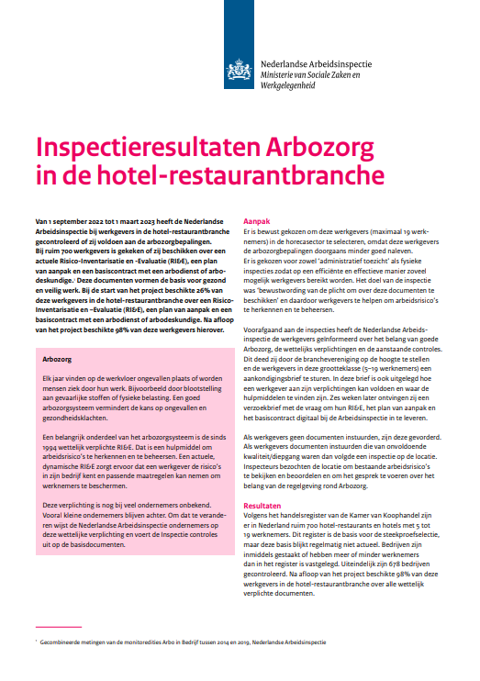
Sectoren 2020-heden
Garages (2020)
Houtverwerkende industrie (2021)
Papier- en kartonindustrie (2021)
Bouwmaterialenindustrie (2021)
Computerindustrie (2021)
Landschapsarchitectuur (2021)
meubelindustrie (2022)
Glazenwassen (2022)
Hotel-restaurantindustrie (2023)
Café-Restaurant Industrie (2023)
zorginstellingen (2023)
Isolatiebedrijven (2024)
Risicogericht:
Sectoren met een hoog risico Hoge en lage naleving van de verplichtingen op het gebied van gezondheid en veiligheid op het werk

Slide 4
Ontwikkeling van de sectorale aanpak op het gebied van gezondheid en veiligheid op het werk
Proef sectorale aanpak (2020)
Pilot bestuursrechtelijke handhaving (2021-2022)
Gericht op het controleren en waar nodig handhaven van de aanwezigheid van basisdocumenten (RI&E, HbR, basiscontract) en het beoordelen van de kwaliteit ervan.
Interventiemix: informatiecommunicatie via branchevereniging, administratieve handhaving en fysieke handhaving (bedrijfsbezoeken)
Gericht op het digitaal controleren en waar nodig handhaven van de aanwezigheid van de RI&E, PvA en basiscontract zonder fysiek inspectiebezoek door een inspecteur.
Aankondigingsbrief en verzoekbrief
Werkgevers werden telefonisch benaderd bij gebrek aan gevraagde documenten
garagebedrijven
Computerindustrie, hovenier industrie, meubelindustrie

Slide 5
Effect research
1
In het bijzonder moedigt de verzoekbrief werkgevers aan om documenten op te stellen en op te sturen
2
Controleren op aanwezigheid alleen is niet genoeg, kwaliteit is belangrijk
3
Werkgevers betwijfelen of het opstellen van een RI&E leidt tot meer veiligheid op de werkvloer
4
Werkgevers moeten zien dat de overheid de regels serieus neemt, niet alleen op papier
5
Administratief toezicht alleen is niet voldoende; Fysieke inspectie in de praktijk is belangrijk

Slide 6
Huidige sectorale aanpak van veiligheid en gezondheid op het werk (sinds 2023)
1
Informatie, communicatie in samenwerking met de industrie over het belang van arbozorg en basisdocumenten
2
Aankondiging van de Arbeidsinspectie over het project veiligheid en gezondheid op het werk in de sector
3
Verzoekbrief aan werkgevers binnen de sector en doelgroep om basisdocumenten digitaal aan te leveren
4
Inspecteurs beoordelen ingediende documenten op aanwezigheid en volledigheid*
5
Inspecteurs bezoeken werkgevers waar de kwaliteit van de documenten onvoldoende is*
Notes:
Termijn tussen aankondigingsbrief en verzoekbrief: 6wk
Termijn voor aanleveren basisdocumenten: 2 wk

Slide 7
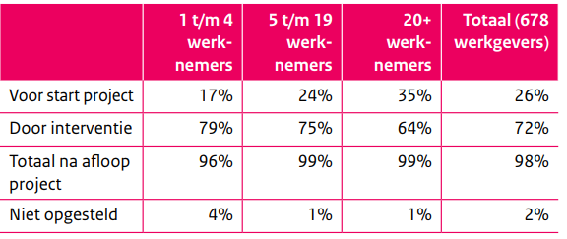
Resultaten Hotel- en restaurantbranche
Looptijd 1 september 2022 – 1 maart 2023
Interventiemix: voorlichting, administratief en fysiek toezicht
678 werkgevers met 1-19 werknemers gecontroleerd (administratief)
181 inspecties op locatie (fysiek)
133x handhaving gericht op actualisatie van de basisdocumenten
13x een boeterapport
Inspectieresultaten Arbozorg in de hotel- en restaurantbranche | Publicatie | Nederlandse Arbeidsinspectie (nlarbeidsinspectie.nl)
Notes:
26% van de werkgevers had wel een RI&E – dit blijkt uit de AiB monitor van 2019-2021 en betreft een extrapolatie, het is dus niet zo dat deze 678 werkgevers bevraagd zijn en een deel heeft gezegd dat ze geen arbodocumenten hebben.

Slide 8
Resultaten - overzicht
*aantal bedrijven dat een aankondigingsbrief heeft gekregen/aantal bedrijven dat een verzoekbrief heeft gekregen.
** naleving voorafgaand aan het inspectieproject is gebaseerd op informatie uit de Arbo in Bedrijf over naleving binnen de sector en bedrijfsgrootte.
sector | aantal bedrijven* | % naleving vooraf** | % opgesteld na aankondigingsbrief | % opgesteld na verzoekbrief | %naleving na interventie | verschil (voor/na) | toename (voor/na)
garagebedrijven (2020) | 2500/431 | - | 67% |  | 83% |  | -
houtverwerkende industrie (2021) | 895/250 | - | 70% |  | 70% |  | -
papier- en kartonindustrie (2021) | 166/137 | - | 55% |  | 73% |  | -
bouwmaterialenindustrie (2021) | 460 | 30% | 8% | 60% | 98% | +68 | +227%
computerindustrie (2021) | 395 | 21% | 10% | 67% | 98% | +77 | +367%
hoveniersbranche (2021) | 1137 | 22% | 21% | 55% | 98% | +77 | +345%
meubelindustrie (2022) | 467 | 41% | 24% | 34% | 99% | +58 | +141%
glasbewassing (2022) | 500/275 | 31% | - | - | 99% | +68 | +219%
hotel-restaurantbranche (2023) | 678 | 26% | 72% |  | 98% | +72 | +277%
café-restaurantbranche (2023) | 7450/644 | 7% | 16% | 54% | 87% | +70 | +1143%
Totaal/gemiddelde | 14638 | 25% |  |  | 91% | +70 | +388%

Slide 9
Ontwikkeling van de sectoraanpak arbozorg
Voor de Nederlandse Arbeidsinspectie blijft Arbozorg een prioritair inspectieonderwerp
Ook in de toekomst voert de Inspectie controles uit op de arbozorgverplichtingen in sectoren waar extra aandacht nodig is
De gehanteerde aanpak is risicogericht:
daar waar het risico én effect groot is
Nieuw in 2025 ev: inspectie op de uitvoering van het Plan van Aanpak

Slide 10
Meerwaarde kwaliteit RIE (beheerste Risico’s)
RIE | Proportie beheerste risico’s | Vindplaats rapport
Niet aanwezig | Ref.
Aanwezig, onvoldoende kwaliteit | +8% | Pagina 42, in par. 6.2.1
Specifieker: Aanwezig, onvoldoende, getoetst | +12% | Pagina 41, Tabel 9
Specifieker: Aanwezig, onvoldoende, niet getoetst | Niet significant (ns) verschillend dan de referentie | Tabel 9 (lichtgrijs)
Specifieker: Aanwezig, onvoldoende, vrijgesteld van toetsing | ns | Tabel 9 (lichtgrijs)
Aanwezig, voldoende kwaliteit | + 21% | Pagina 42, in par. 6.2.1
Specifieker: Aanwezig, voldoende, niet getoetst | +20% | Pagina 41, Tabel 9
Specifieker: Aanwezig, voldoende, getoetst | +26% | Tabel 9
Specifieker: Aanwezig, voldoende, vrijgesteld van toetsing | +17% | Tabel 9

